Slide 1
Corona-KiTa-Studie
Erkrankungszahlen bei
Kindern unter 10 Jahren

Slide 2
Hintergrund
Kooperation DJI (Deutsches Jugendinstitut) und RKI
Längsschnittstudie zur Begleitung der schrittweisen Öffnung von Kindertageseinrichtungen und der Kindertagespflege (Start 1.6.2020)
Ziel: Klärung wie stark das Öffnungsgeschehen mit gehäuften Infektionen von Kindern und Erwachsenen einhergeht
Forschungsfragen:
  Unter welchen Bedingungen wird die schrittweise Öffnung aktuell angeboten?
  Welche Herausforderungen sind für die Einrichtungen, das Personal, die Kinder sowie die Eltern (mit und ohne Betreuung) von besonderer Bedeutung?
  Unter welchen Voraussetzungen gelingt eine schrittweise, kontrollierte Öffnung?
  Wie hoch sind die damit einhergehenden Erkrankungsrisiken für alle Beteiligten?
  Welche Rolle spielt die Gestaltung der Kindertagesbetreuung für die weitere Verbreitung von SARS-CoV-2? Welche Rolle kommt dabei Kindern zu?

Slide 3
Corona-KiTa Studie - Aufbau
RKI
Systematisches Monitoring der Literatur
Erstellung einer Plattform für laufende Studien zum Thema
  Universitäten; Bundesländer; andere
Erkrankungs-Monitoring bei Kindern durch bestehende, evtl. angepasste Surveillance-Instrumente
  ARE/ILI: GrippeWeb, AGI (incl. SEED-ARE, ICOSARI)
  COVID-19: SurvNet (Meldeinzidenz, Verhältnis Kinder : Erwachsene, Ausbrüche, Fälle bei nach §33 betreuten Kindern)
Anlassbezogene vertiefte Untersuchungen bei Auftreten von Fällen in Kitas (Abt.2/Modul 4)
  Symptomerhebung + Probenahmen obere Atemwege (Nase, Speichel) + Serologie (0 / 30 d / evtl. 180 d)
  Suszeptibilität/Erkrankungsraten; Infektiosität, einschließlich Clearance; Asymptomatischen-Anteil

Slide 4
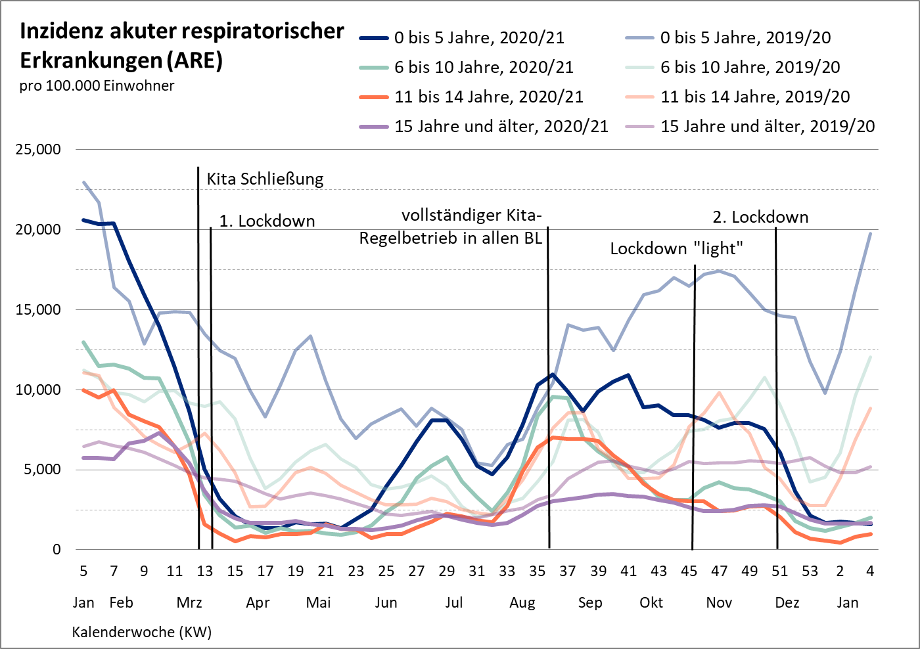
GrippeWeb: Häufigkeit akuter Atemwegserkrankungen
Vergleich der für die Bevölkerung in Deutschland geschätzten Inzidenzen akuter respiratorischer Erkrankungen (ARE) nach Altersgruppe im zeitlichen Verlauf nach Kalenderwoche der letzten zwei Jahre. Es wurde jeweils ein gleitender 3-Wochen-Mittelwert verwendet.
Datenstand: 02.02.2021
Notes:
geschätzte ARE in KW 4:
0-5 Jahre: 62.000 ARE (1.300/100.000), davon 0% mit Arztbesuch
6-10 Jahre: 84.000 ARE (2.300/100.000), davon rund 20.000 Kinder (23%) mit Arztbesuch
11-14 Jahre: 50.000 ARE (1.700/100.000), davon rund 11.000 Kinder (22%) mit Arztbesuch

Slide 5
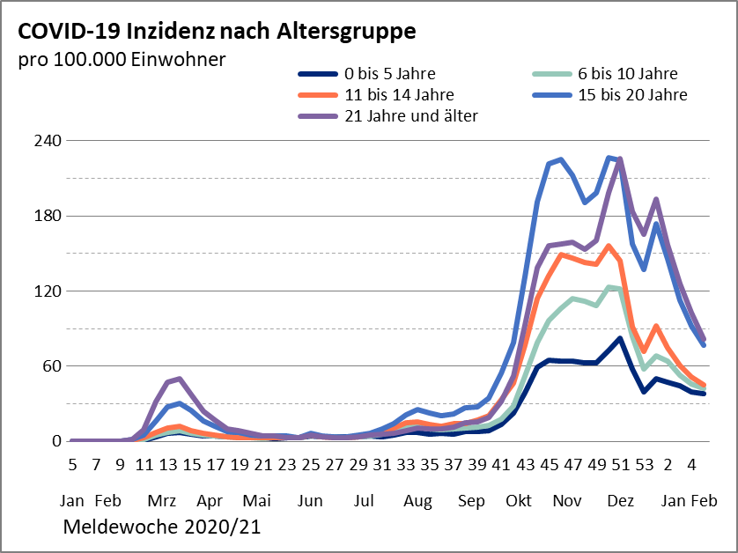
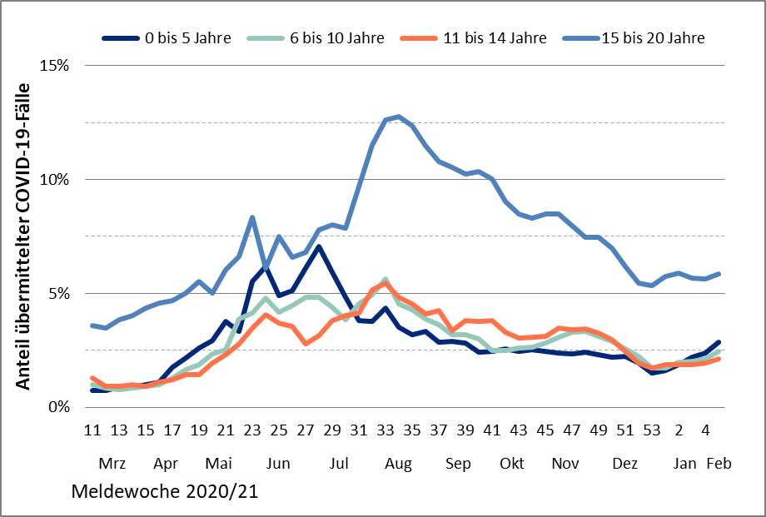
COVID-19: Inzidenz und Anteil nach Altersgruppe
Datenstand: 08.02.2021
Notes:
- Anteil AG 0-5 nach BL in KW 5: RP (3.8%), BY (3.5%), MV (3.4%), NI (3.3%), SH (3.3%), …. SN (1.7%), ST (1.5%)
AG n (gesamt) n (KW 5) % KW 5 Bevölkerungsanteil
0-5: 50.360 1.802 2,9% 5,7%
6-10: 57.448 1.552 2,5% 4,4%
11-14: 59.587 1.334 2,1% 3,6%
15-20: 157.733 3.706 5,9% 5,8%

Slide 6
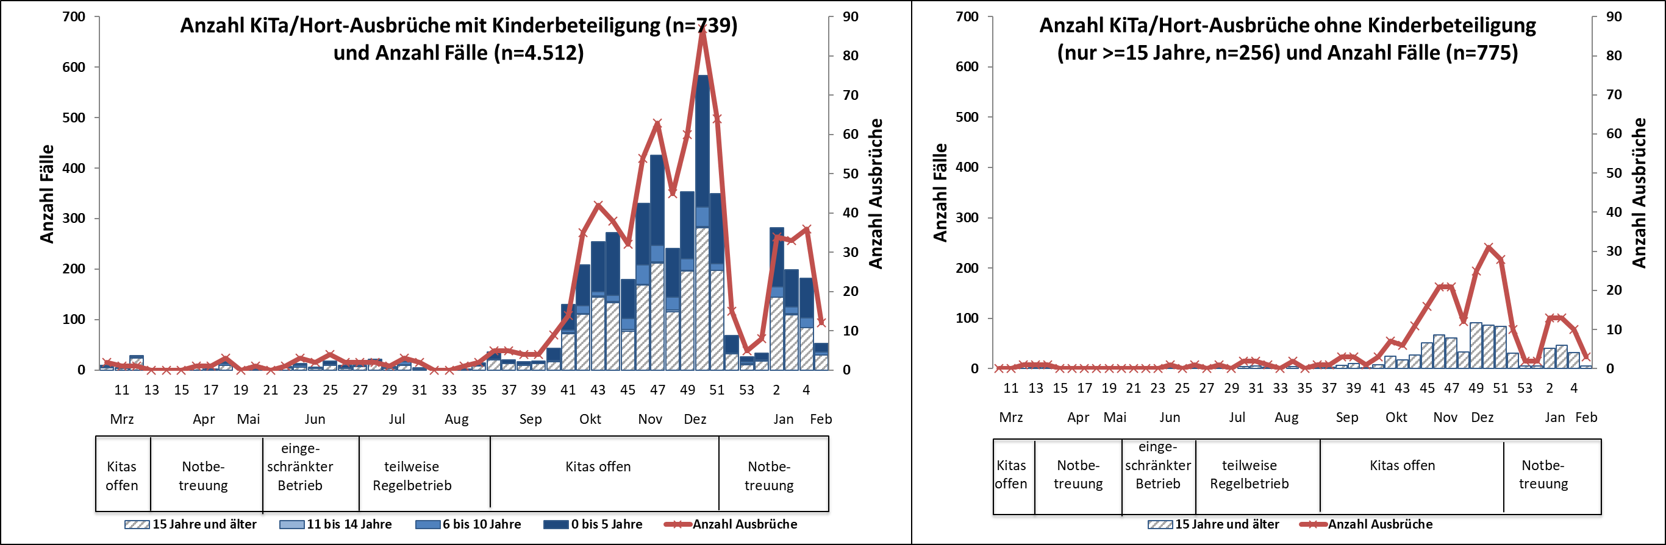
Ausbrüche in Kindergärten/Horte
Insgesamt wurden in SurvNet 995 Ausbrüche in Kindergärten/Horte (>= 2 Fälle) angelegt
  739 (74%) Ausbrüche inkl. mit Fällen < 15 Jahren, 40% (1.814/4.512) der Fälle sind 0 - 5 Jahre alt
  256 Ausbrüche nur mit Fällen 15 Jahre und älter
Datenstand: 08.02.2021
Notes:
91 neue Ausbrüche
in den letzten Wochen relativ konstant rund 46 Ausbrüche pro Woche (KW 5 wegen Meldeverzug ausgenommen)
In KW 4/5 gab es 4 Ausbrüche mit >= 10 Fällen, einer davon mit 25 Fällen (HE, LK Bergstraße, 14 Fälle AG 0-10, 11 Fälle AG 15+)
Mediane Ausbruchsgröße in KW 4/5: 3 Fälle

Slide 7
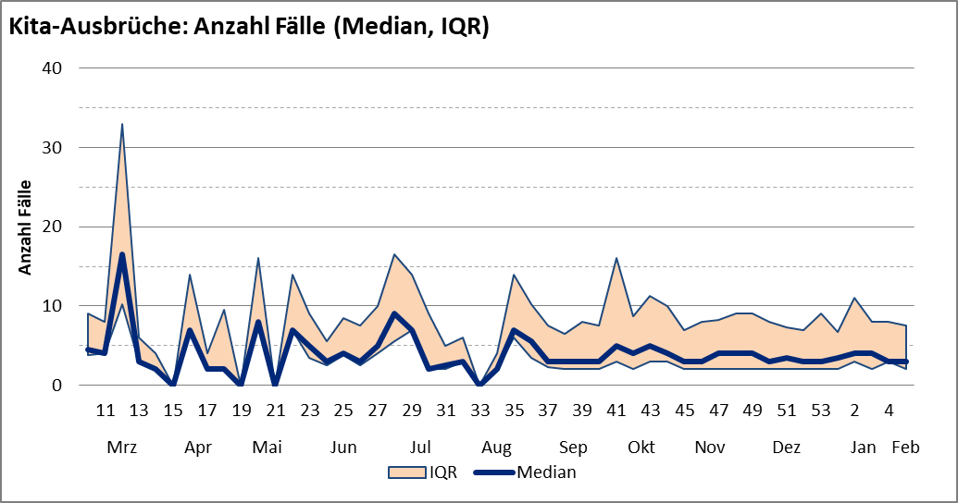
Ausbruchsgröße
Top-10-LK mit den meisten Kita-Ausbrüchen
in den letzten 3 Wochen
Median: 4
IQR: 2; 6
Spannweite: 2-45
Nr. | LK | BL | n
1 | SK Hamburg | HH | 7
2 | LK Main-Kinzig-Kreis | HE | 4
3 | LK Dahme-Spreewald | BB | 4
4 | Region Hannover | NI | 3
5 | SK Berlin Steglitz-Zehlendorf | BE | 3
6 | LK Havelland | BB | 3
7 | LK Greiz | TH | 2
8 | LK Schleswig-Flensburg | SH | 2
9 | LK Harz | ST | 2
10 | LK Cham | BY | 2
Datenstand: 08.02.2021

Slide 8
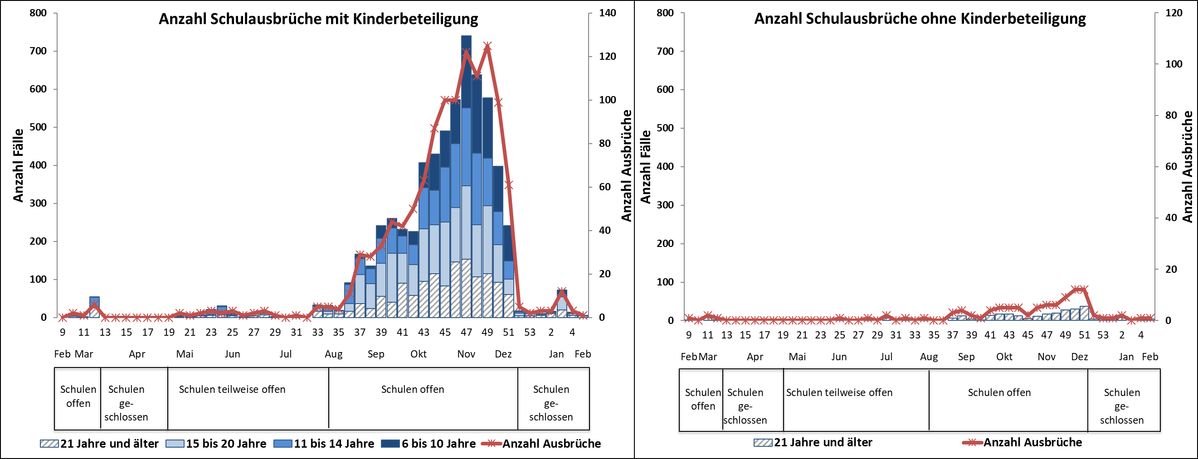
Ausbrüche in Schulen
Insgesamt wurden in SurvNet 1.277 Ausbrüche in Schulen angelegt (>= 2 Fälle, 0-5 Jahre ausgeschlossen)
  1.178 (92%) Ausbrüche inkl. mit Fällen < 21 Jahren, 21% (6-10J.), 26% (11-14J.), 30% (15-20J.), 23% (21+)
  99 Ausbrüche nur mit Fällen 21 Jahre und älter
Datenstand: 08.02.2021
Notes:
-53 neue Ausbrüche; größtenteils Nachmeldung

Slide 9
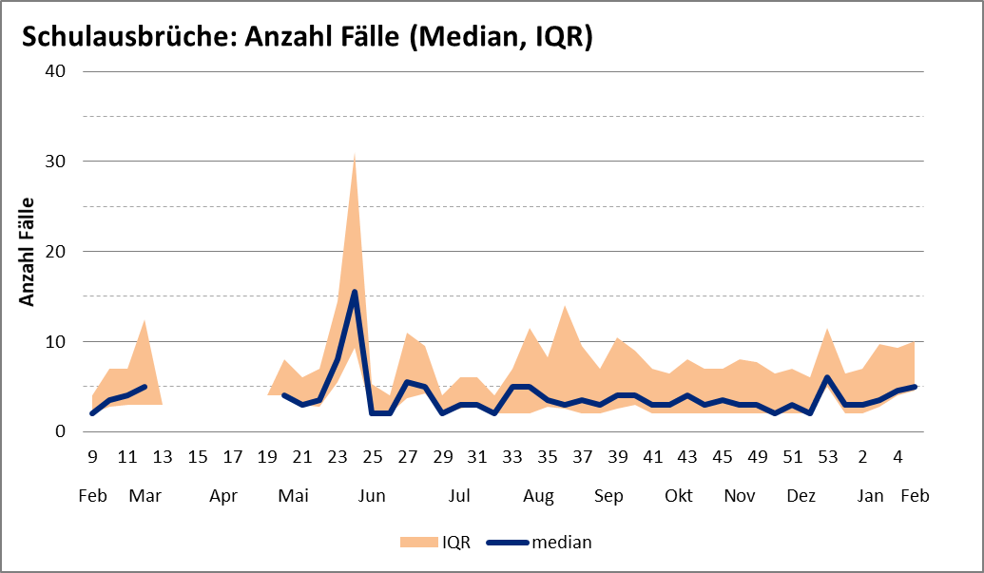
Ausbruchsgröße
Top-10-LK mit den meisten Schulausbrüchen in den letzten 3 Wochen
Alter
Median: 3
IQR: 2;6
Spannweite: 2-55
Median: 15
Durchschnitt: 21
Nr. | LK | BL | n
1 | SK Hamburg | HH | 2
2 | SK Rostock | MV | 1
3 | LK Schleswig-Flensburg | SH | 1
4 | LK Ravensburg | BW | 1
5 | LK Hof | BY | 1
6 | LK Prignitz | BB | 1
7 | LK Vorpommern-Greifswald | MV | 1
8 | LK Rostock | MV | 1
9 | SK Salzgitter | NI | 1
10 | LK Saale-Holzland-Kreis | TH | 1
Datenstand: 08.02.2021

